Slide 1
과목_학년학기_단원 | suh_p_0501_01
차시명 | 01 단원 도입
파일명 | suh_p_0501_01_0001
검토 | 담당
수학팀 | 김윤희
문서 HISTORY
번호 | 버전 | 문서 작성일 | 내용 비고 | 작성자 (내선번호) | 검토자
1 | V 1.0 | 2022.06.28 | 문서 발생 | 김윤희
2 | V 1.0 | 2022.06.29 | 1차 검토 |  | 김예림
3
4
5
6
7
8
9
10
11

Slide 2
학습 단계 | 자료명 |  | 프레임 수 | 교과서 정보 | 파일명 | 자료 형태
도입 | 생각 열기 | 수학 퀴즈 | 1 |  | suh_p_0501_01_0001_101_1.html | Html5
전개 | 애니 | [도입 애니메이션] 무엇이든 파는 나눔 장터 | 1 | 수학 10~11쪽, 수학 익힘 7쪽 | suh_p_0501_01_0001_201_1.html | Html5(애니)
전개 | 단원 이야기 | [단원 이야기] 그림 속 상황 살펴보기 | 1 | 수학 10~11쪽, 수학 익힘 7쪽 | suh_p_0501_01_0001_202_1.html | Html5
전개 | 동시 | [동시] 동시 살펴보기 | 1 | 수학 10~11쪽, 수학 익힘 7쪽 | suh_p_0501_01_0001_203_1.html | Html5
전개 | 활동 | [활동 ＋] 무엇을 배울까요 | 1 |  | suh_p_0501_01_0001_204_1.html | Html5
정리 | 차시 예고 | 다음 시간에 배울 내용 | 1 |  | suh_p_0501_01_0001_301_1.html | Html5
총 프레임 수 |  |  | 6

Slide 3
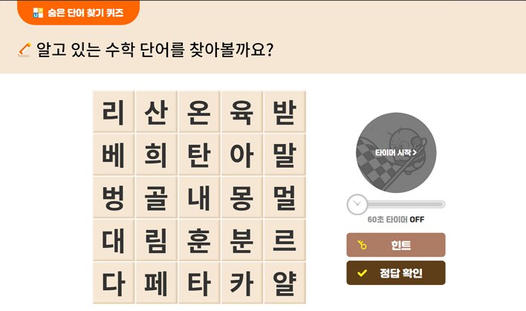
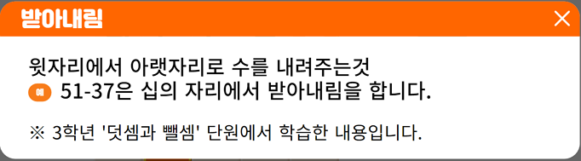
5-1
1. 자연수의 혼합 계산
suh_p_0501_01_0001_101_1
01 단원 도입
Θ Description & Function
기존 개발물 그대로 활용
https://cdata2.tsherpa.co.kr/tsherpa/multimedia/Flash/2022/curri/index.html?flashxmlnum=yuni4856&classno=E-curri05-math/51/suh_0501_01_0001/suh_0501_01_0001_101_1.html&id=1441813&classa=1
2. 특수 문자 뺄셈 기호로 변경
40px
#1
완료
#2

Slide 4
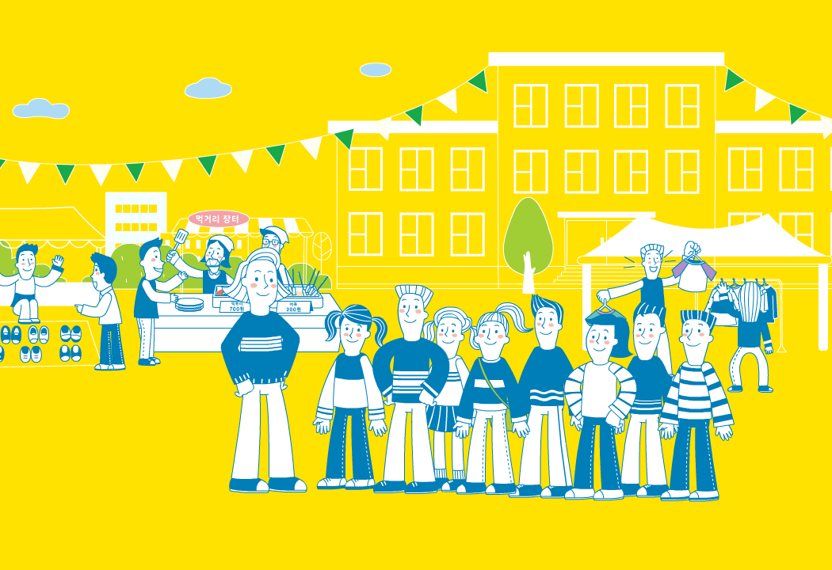
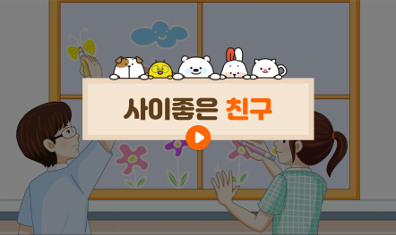
5-1
1. 자연수의 혼합 계산
suh_p_0501_01_0001_201_1
01 단원 도입
Θ Description & Function
[애니 DVD 개발물]
수학 5-1 지도서\app\resource\contents\lesson01\ops\lesson01\video
[애니 게이트 참고 화면]
무엇이든 파는
나눔 장터
완료
애니 파일명 | mm_51_1_00_01_01_ani.mp4

Slide 5
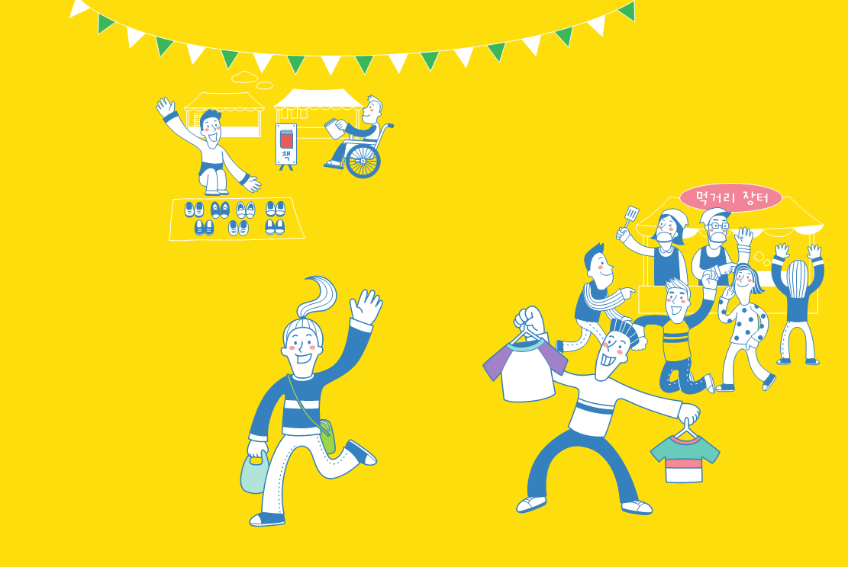



5-1
1. 자연수의 혼합 계산
suh_p_0501_01_0001_202_1
01 단원 도입
Θ Description & Function
계산 순서에 약속이 왜 필요할까요?
탭 이벤트
확대 버튼 및 풀 팝업창(다음 슬라이드)
답 칸 클릭하면 답 나타남. 정답 확인 버튼은 정답 가리기로 토글 됨.
#1
물음 1
물음 2
물음 3
나눔 장터에서 마주칠 수 있는 혼합 계산 상황에는 무엇이 있을까요?
물건값을 계산하거나 기부한 금액을 계산할 것 같습니다.
어떤 물건을 어떻게 진열할 것인지, 아니면 얼마큼 기부할 것인지 결정할 때 혼합 계산이 쓰일 것 같습니다.
#3
완료
#2
삽화 파일명 | 도비라 5-1-1.ai 초등수학(박만구) 컷 삽화 모음 5-1\수학\5-1-1단원\삽화

Slide 6

5-1
1. 자연수의 혼합 계산
suh_p_0501_01_0001_202_1
01 단원 도입
Θ Description & Function
< 확대 버튼 클릭 시 나타나는 화면>
완료
삽화 파일명 | 도비라 5-1-1.ai 초등수학(박만구) 컷 삽화 모음 5-1\수학\5-1-1단원\삽화

Slide 7
5-1
1. 자연수의 혼합 계산
suh_p_0501_01_0001_202_1
01 단원 도입
Θ Description & Function
계산 순서에 약속이 왜 필요할까요?
답 칸 클릭하면 답 나타남. 정답 확인 버튼은 정답 가리기로 토글 됨.
물음 1
물음 2
물음 3
혼합 계산을 하기 위해서는 무엇을 알아야 할까요?
혼합 계산식을 계산하는 순서를 알아야 할 것 같습니다.
#1
완료

Slide 8
5-1
1. 자연수의 혼합 계산
suh_p_0501_01_0001_202_1
01 단원 도입
Θ Description & Function
계산 순서에 약속이 왜 필요할까요?
답 칸 클릭하면 답 나타남. 정답 확인 버튼은 정답 가리기로 토글 됨.
물음 1
물음 2
물음 3
혼합 계산을 하는 순서를 어떻게 알 수 있을까요?
수학자들끼리 약속을 정할 것 같습니다.
#1
완료
완료

Slide 9
5-1
1. 자연수의 혼합 계산
suh_p_0501_01_0001_203_1
01 단원 도입
Θ Description & Function
동시를 읽어 보세요.
동시 음성에 맞춰서 해당 글씨가 한 줄씩 나타남. 나타나는 텍스트는 다음 슬라이드 참고.
하단 재생바
재생 : 동시 음성 재생
무엇이든 파는 나눔 장터
#1
완료
#2
음성 파일명 | audio_01.mp3~audio_14.mp3 수학 5-1 지도서\app\resource\contents\lesson01\ops\lesson01\audio\mm_51_1_00_02_01
삽화 파일명 | 도비라 5-1-1.ai 초등수학(박만구) 컷 삽화 모음 5-1\수학\5-1-1단원\삽화

Slide 10
5-1
1. 자연수의 혼합 계산
suh_p_0501_01_0001_203_1
01 단원 도입
Θ Description & Function
무엇이든 파는 나눔 장터
오늘 나는 신발 가게 주인
오늘 너는 옷 가게 주인
오늘 우리 학교는 학교 아닌 나눔 장터.
“이거 사세요!”, “와서 구경하세요!”
북적북적 와글와글 살 것도 많고
구경할 것도 많은 신나는 나눔 장터.
함께 더불어 살아가야 할 우리
지구를 위해 물건을 아껴 쓰고 다시 쓰고
또 나눠 쓰게 해 주는 행복한 나눔 장터.
좋은 물건 사서 윤아도 주고, 연우도 주자!
어? 나한테 몇 개가 남았지?
내 손은 가벼워도 내 속은 가득 찬
행복한 나눔 장터.
< 한 줄씩 나타나는 동시 텍스트>
완료

Slide 11



5-1
1. 자연수의 혼합 계산
suh_p_0501_01_0001_204_1
01 단원 도입
Θ Description & Function
단원 학습 목표
[단원 학습 목표]
2. 천재교과서 캐릭터 사용. 캐릭터 또는 말줄임 버튼을 각각 클릭하면 상단에 말풍선과 함께 음성이 나옴 (다음 슬라이드)
#1
1
#2
완료

Slide 12
5-1
1. 자연수의 혼합 계산
suh_p_0501_01_0001_204_1
01 단원 도입
Θ Description & Function
단원 학습 목표
<말줄임표 클릭 시 나타나는 화면>
캐릭터를 클릭하면 상단에 말풍선이 나타나고 내레이션이 나옴.
내레이션: 재클릭 시 말풍선이 사라지고 내레이션 멈춤.
1
나눔 장터에서 계산하는
상황에 대해
배울 것 같아요.
물건값을 계산하거나
나눔 장터의 물건이
몇 개인지 세어 보는
상황이 나올 것 같아요.
suh_p_0501_01_0001_204_1
내레이션: 켄 캐릭터(남)
나눔 장터에서 계산하는 상황에 대해 배울 것 같아요.
#1~2
suh_p_0501_01_0001_204_2
내레이션: 보니 캐릭터(여)
물건값을 계산하거나 나눔 장터의 물건이 몇 개인지 세어 보는 상황이 나올 것 같아요.
완료

Slide 13


5-1
1. 자연수의 혼합 계산
suh_p_0501_01_0001_301_1
01 단원 도입
Θ Description & Function
#1
[다음 시간에 배울 내용]
1
다음 시간에는 무엇을 배울까요?
( )가 없는 혼합 계산을 알아볼까요(1)
12~13쪽
8~9쪽
완료

